Slide 1
Les tournois au Moyen-Age
Présenté par Jrad Ines
Slama Dorra

Slide 2
Introduction
Le tournoi regroupe un ensemble d’épreuves martiales au Moyen Âge.
Il est pratiqué en Occident entre les IXe et XVIe siècles. L’apogée des tournois se situe dans les années 1125-12251.
Les enjeux en sont parfois courtois (on se bat pour une belle ou sa couronne de fleurs), pour de l'argent et parfois aussi symboliques, mimant ceux d’un véritable duel ou d’une guerre en réduction.
Outre l’entraînement militaire, il est l’occasion de faire preuve de sa valeur et pour les meilleurs combattants, de s’enrichir, grâce aux armes des chevaliers vaincus et aux rançons versées par les prisonniers

Slide 3
Les 3 sortes de tournoi
    Le pas d’arme: Le « pas d'arme » était un tournoi où s'affrontaient des chevaliers à pied dans un enclos appelé la Lice. Ils combattaient à l'épée et tentaient de gagner le prix, en or ou en nature (objet).
    La joute: La « joute » était pratiquée à cheval où les chevaliers s'élançaient l'un contre l'autre avec leur monture pour désarçonner (mettre bas de la selle) leur adversaire. Ils utilisaient la lance.
    Les tournois: Le « tournoi » consistait en un affrontement entre deux camps, tout au long de la journée et au fil de plusieurs épreuves dont notamment une mêlée.

Slide 4
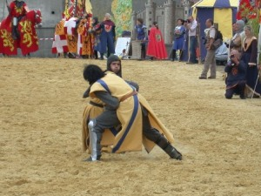
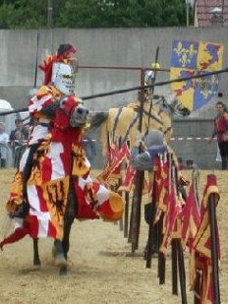
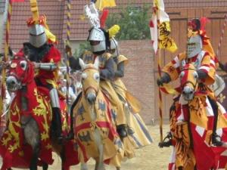
Images
Le pas d’arme:
La joute:
Les tournois:

Slide 5


Place des dames et de la courtoisie
Les combattants étaient parfois appelés champions. Ils défendaient alors une cause ou combattaient pour une dame qui leur avait donné leurs couleurs. Dans ce cas, la dame avait le pouvoir d'arrêter un combat pour sauver son champion.

Slide 6

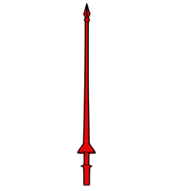
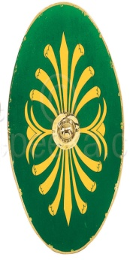
Les armes utilisées
L’épée:
La lance:
Le Bouclier:

Slide 7
La courtoisie dans les tournois
Il y avait de nombreuses règles pour la bonne tenue du tournoi, mais toutes tournaient autour d'une même idée, la courtoisie que l'on appelle aujourd'hui le fair-play.
Au football, par exemple, il faut rester poli sur le terrain, ou encore, dans les arts martiaux ou dans les tournois, il ne faut jamais frapper un adversaire à terre ou désarmé.

Slide 8
Merci de votre attention
Présenté par Jrad Ines
Slama Dorra

